Slide 1
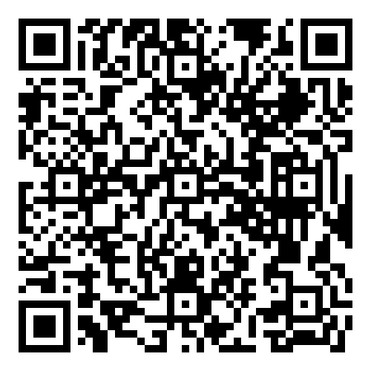
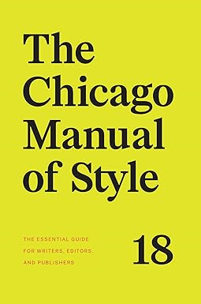
New Humanities Book Information from UNIV. CO-OP
The Chicago Manual of Style
18th ed.
※大学生協洋書オンラインストアの
該当商品のページへ
2024年9月
刊行予定
『シカゴマニュアル・オブ・スタイル』は文体、用法、文法に定評のあるガイドです。確かな情報と決定的なアドバイスを提供する必携の一冊です。 前版の第17版が2017年に刊行されて以来、多くの出来事がありました。世界は変貌し、本マニュアルもそれに対応してきました。第18版となる本書は、ライター、編集者、出版社のための古典的なガイドとして、この20年間で最も大規模な改訂がされています。 主な変更点としては、全ての章が多様性とアクセシビリティを念頭に再検討され、代名詞の使用と包括的な表現の更新と範囲の拡大、大文字の表記に関するガイドラインの改訂、より幅広い用例、先住民族の言語、障害者が参考文献を利用しやすくするためのアドバイスの拡充などが挙げられます。従来のマニュアルではノンフィクション作品に重点を置いてましたが、句読点や会話などのトピックについては、フィクションや他の創作ジャンルにも範囲を広げ、自費出版作家のニーズにも広く配慮しています。 引用部分は、初心者にも経験者にも役立つように再編纂され、数学を編集するための主要な概念は、ジェネラリストにとって最も役立つ章に統合されています。また、オープンアクセス出版モデルからAIまで、進化するテクノロジーも随所で取り上げています。そして当然のことながら、マニュアルの推奨事項を、より実際の使用状況に近づけることを目的とした変更など、よく知られたルールに対して熟考された更新がいくつも行われています。職種を越えた出版業界のプロフェッショナルをはじめ、文筆業に必携のレファレンスです。
●著者：The University of Chicago Press Editorial Staff
●出版社： 2024年9月
●ISBN：978-0-226-81797-2
● hardcover/1200P.
●刊行：2024年9月​
​●分野：書誌出版
組合員価格は生協店舗にお尋ねください
＊海外からの仕入れのため為替レートの変動により価格は変動します。
研究費・科研費でのご購入は生協が便利で安心！
注文書
The Chicago Manual of Style 18th ed. ご注文 冊
氏名: TEL: お支払方法（○で囲む） 校費・私費
学部名； 学科名： 研究科or研究室名：
大学生協洋書オンラインストア
https://yosho.univcoop.jp/BookShop/
発行：2024年5月20日

